Slide 1

2.3连续型随机变量及其概率密度
Notes:
另一类叫非离散型随机变量，而非离散型随机变量中最常见的也是最重要的是连续型随机变量. 这种随机变量X的所有可能的取值充满一个区间，而且其分布函数F(x)恰好是某一个非负函数f(t)在区间（－∞，x）上的积分。

Slide 2
2.3.1连续型随机变量及其概率密度
1.定义 设随机变量X的分布函数为F(x)，若存在非负函数f(x)，使对于任意实数x，有
则称X为连续型随机变量，其中函数f(x)称为随机变量X的概率密度函数，简称为概率密度。
例如：在[0，1]取点的例，设X为取得点的坐标，则随机变量X的分布函数为

Slide 3
,则X为连续型随机变量。
2. 连续型随机变量的分布函数F(x)性质
（1）连续型随机变量的分布函数F(x)是连续函数。
（2）对于连续型随机变量X来说，它取任一指定实数a的概率均为零，即P{X=a}=0。
事实上，设X的分布函数为F(x)，则P{X=a}=F(a)-F(a-0) 而F(x)为连续函数，所以有F(a-0)=F(a)，即得： P{X=a}=0.
这里P{X=a}=0 ，而事件{X=a}并非不可能事件。就是说，若A是不可能事件,则有P(A)=0；反之，若P(A)=0 ，A并不一定是不可能事件。同样的，对必然事件也有类似的结论。

Slide 4
（3）在计算连续型随机变量X落在某一区间的概率时，不必区分该区间是开区间或闭区间或半开区间。例如有 P{a<X≤b}=P{a≤X <b} = P{a< X <b}=P{a≤X≤b}
3.概率密度f (x)的性质:
（1）f(x)≥0
（2）
f (x)
o
x
反之，满足（1)(2）的一个可积函数 f(x) 必是某连续型随机变量X的概率密度，因此，常用这两条性质检验 f(x) 是否为概率密度。
几何意义：曲线y= f(x)与x 轴之间的面积等于1．

Slide 5
(3)X落在区间(x₁，x₂)的概率
几何意义：X落在区间(x₁，x₂)的概率P{x₁<X≤x₂}等于区间(x₁，x₂)上曲线y=f(x)之下的曲边梯形的面积．
(4)若f(x)在点x处连续，则有F′(x)=f(x)。
这是因为 ，当f(x)连续时， F(x)可导，所以在f(x)的连续点处，F′(x)=f(x).
(5)概率密度 f(x) 的物理意义 由性质4 在f(x)的连续点x处有

Slide 6
这里我们看到概率密度的定义与物理学中的线密度的定义相类似，若非均匀直线的线密度为f(x)，则在区间(x₁，x₂)上的直线的质量为 ．这就是称f(x)为概率密度的原因，它反映了概率在x点处的＂密集程度＂。
4．概率密度f(x)与分布函数F(x)的关系：
(1)若连续型随机变量X具有概率密度为f(x)，那么它的分布函数为
(2)若连续型随机变量X的分布函数为F(x)，那么它的概率密度为f(x)=F′(x).

Slide 7
注意：对于F(x)不可导的点x处，f(x)在该点x处的函数值可任意给出。
例1: 设随机变量X具有概率密度
(1)试确定常数k，(2)求F(x)，(3)并求P{X>0.1}。
解: (1)由于 , ，解得k=3.
于是X的概率密度为

Slide 8
(2)从而

Slide 9
例2: 确定常数A，B使得函数
为连续型随机变量X的分布函数，并求出X的概率密度及概率P{-1<X<2}。
解: 由分布函数的性质知
所以 B=1.
又由连续型随机变量的分布函数的连续性知F(x)在x=0处有F(0-0)=F(0),即：A=1-A， 所以：A=1/2
于是X分布函数为：

Slide 10
X的概率密度为

Slide 11
2.3.2 三种重要的连续型分布：
1．设连续随机变量X具有概率密度
则称X在区间(a，b)上服从均匀分布，记为X∼U(a，b).
若X∼U(a，b)，则容易计算出X的分布函数为

Slide 12
f(x)及F(x)的图形分别如:
f(x)
F(x)
1
a b x
a b x

Slide 13
例1: 设电阻值R是一个随机变量，均匀分布在900欧—1100欧。求R的概率密度及R落在950欧—1050欧的概率。
解: 按题意，R的概率密度为

Slide 14
注释
(1) 均匀分布的特性：若X∼U(a，b)，对于任意的区间(c，c+l)∈(a，b)，则
就是说在同样长的子区间内概率是相同的，这个概率 只依赖于区间的长度而不依赖于区间的位置。
(2) 我们现在能把一个区间[a，b]上随机地选取一个点P 的直观概念加以精确化。简单地说就是所选取的点P的坐 标X在[a，b]上是均匀分布的。

Slide 15
区间( 0, 1)上的均匀分布U(0,1)在计算机模拟中起着重要的作用.
实用中，用计算机程序可以在短时间内产生大量服从 ( 0, 1)上均匀分布的随机数. 它是由一种迭代过程产生的.
严格地说，计算机中产生的U (0,1) 随机数并非完全随机，但很接近随机，故常称为伪随机数.
如取n足够大，独立产生n个U(0,1)随机数，则从用这 n 个数字画出的频率直方图就可看出，它很接近于( 0, 1)上的均匀分布U(0,1).

Slide 16
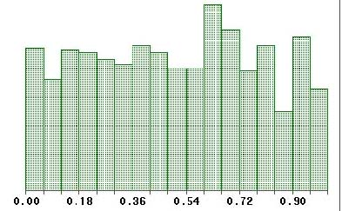

Slide 17
2. 指数分布
设连续型随机变量X具有概率密度为
其中λ>o为常数，则称X服从参数为λ的指数分布。
容易验证: 指数分布的分布函数为

Slide 18
f(x)及F(x)的图形
f(x)
F(x)
λ
1
x
x
指数分布的一个重要特性是”无记忆性”.
设随机变量X满足：对于任意的s>o，t>0,有
则称随机变量X具有无记忆性。

Slide 19
设随机变量X服从参数为λ的指数分布，则
因此P{X≥s+t|X≥s}=P{X≥t}，即指数分布具有”无记忆性”.
例 设设备在任何长为t 时间内发生故障的次数N(t)~π(λt) 的Possion分布,求相继两次故障间的时间间隔T的分布函数。

Slide 20
解：关键：t>0时,{T>t}={N(t)=0}.
时间间隔大于t，在[0，t]时间内未发生故障。
因为{T>t}={N(t)=0},
服从参数为λ的指数分布。
指数分布常用于可靠性统计研究中，如元件的寿命.

Slide 21
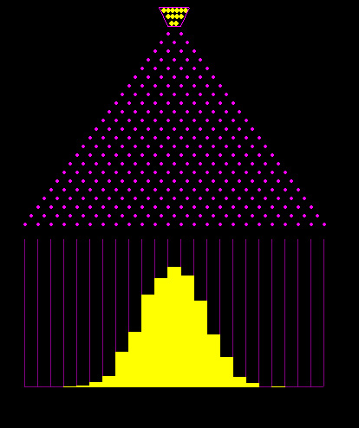
高
尔
顿
钉
板
试
验
这条曲线就近似我们将要介绍的正态分布的密度曲线。

Slide 22
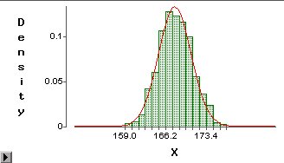
下面是我们用某大学男大学生的身高的数据画出的频率直方图。
红线是拟合的正态密度曲线
可见，某大学男大学生的身高应服从正态分布。

Slide 23
3．正态分布
（1）定义1：设随机变量X的概率密度为
其中μ，σ（σ>0）为常数，则称X服从参数为μ,σ²的正态分布,记为X∼N(μ,σ²)。
验证f(x)是一个合理的概率密度函数:
①显然，f(x)≧0；
②下面验证

Slide 24
对于积分 ，作代换 ， 则
定义2：当μ=0，σ=1时称X服从标准正态分布，记为 X∼N(0，1)，其概率密度为
标准正态分布的重要性在于，任何一个一般的正态分布都可以通过线性变换转化为标准正态分布.

Slide 25
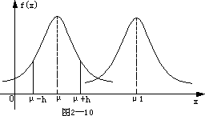
(2) 正态密度函数f(x)的几何特征 因为
得：驻点：x=μ,为函数的极大值点； 拐点：x=μ±σ.作图如下

Slide 26
所以
① 曲线关于x=μ对称，这表明对于任意h>o，有 P{μ-h<X≤μ}= P{μ<X≤μ+h }；
②当x=μ时取到最大值
X离μ越远，f(x)的值越小，表明对于同样长度的 区间，当区间离μ越远，X落这个区间上的概率越 小。
③在x=μ±σ处曲线有拐点，又由于 ， 所以曲线以x轴为水平渐近线。

Slide 27
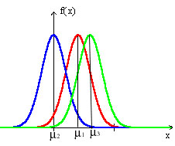
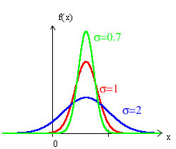
④如果固定σ，改变μ的值，则图形沿着Ox轴平移，而不改变其形状，可见正态分布的概率密度曲线y=f(x)的位置完全由参数μ所确定，μ称为位置参数。 如果固定μ，改变σ，由于最大值 ，可知当σ越小时图形变得越尖，因而X落在μ附近的概率越大。
Notes:
f(x)的特性：”中间大，两头小”。

Slide 28
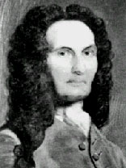
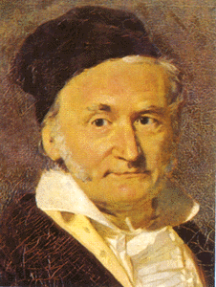
正态分布是应用最广泛的一种连续型分布.
德莫佛最早发现了二项概率的一个近似公式，这一公式被认为是正态分布的首次露面.
德莫佛
正态分布在十九世纪前叶由高斯加以推广，所以通常称为高斯分布.

Slide 29
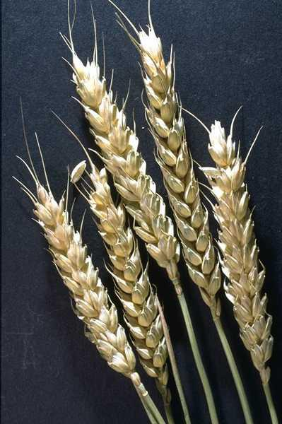
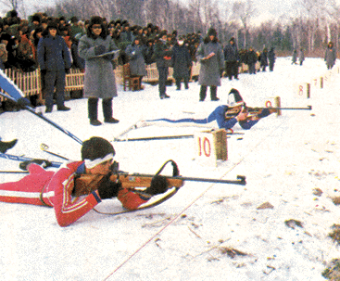

如我们遇到过的年降雨量和身高,在正常条件下各种产品的质量指标，如零件的尺寸；纤维的强度和张力；农作物的产量，小麦的穗长、株高；测量误差，射击目标的水平或垂直偏差；信号噪声等等，都服从或近似服从正态分布.

Slide 30
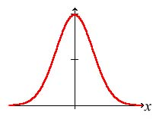
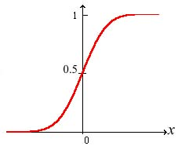
(3) 正态分布的概率计算
①标准正态分布的概率计算 若X∼N(0，1)，则概率密度 ，如图。
X的分布函数为：

Slide 31
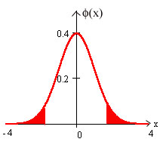
一般的， 通过查表求得。
常用性质:
A.对于任意实数x，有Φ(x)+Φ(-x)=1.
②一般正态分布的概率计算
若X∼N(μ，σ²)，则X的分布函数为：

Slide 32
对此积分作代换 s=(t-μ)/σ，则
因此计算F(x)时化为求 ,可查表求得.
一般的，

Slide 33
例1: 设X∼N(1.5，2²)，求P{-1≤x≤2}。
解:

Slide 34
例2: 设X具有分布N(3，4)，求数c，使得 P{x>c}=2P{x≤c}。
解:
查表得：(3-c)/2=0.43, 即c=2.14

Slide 35
例3 假设测量的随机误差X~N(0 , 10²),试求在100次独立重复测量中至少有三次测量的绝对值大于19.6(A)的概率α,并利用Possion分布求α的近似值。
解：设p为每次测量误差绝对值大于19.6的概率,
p=P{|X|>19.6}=P{|X|/10 > 19.6/10}
=P{|X|/10>1.96} =1- P{|X|/10≤1.96}
=1-Φ(1.96)+Φ(-1.96) =1-Φ(1.96)+1-Φ(1.96)
=2-2Φ(1.96)
=0.05

Slide 36
设Y表示100次独立测量中事件A出现的次数,则： Y~b(100 , 0.05)

Slide 37
性质 已知X~ N(μ, σ²).

Slide 38
例4 已知X~ N(μ, σ²).求：
2）P{|X-μ|<2σ}=2Φ(2)-1=0.9544
3）P{|X-μ|<3σ}=2Φ(3)-1=0.9944
说明：X~ N(μ, σ²)落在(-3σ,3σ)内的概率为0.9944, 这一事实称为“3σ规则”这也是N(0 , 1)表只作(-3 , 3)内的概率的原因。

Slide 39
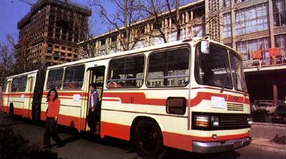
再看一个应用正态分布的例子:
例2 公共汽车车门的高度是按男子与车门顶头碰头机会在0.01以下来设计的.设男子身高X～N(170,6²),问车门高度应如何确定?
解: 设车门高度为h cm,按设计要求
P(X≥ h)≤0.01
或 P(X< h)≥ 0.99，
下面我们来求满足上式的最小的 h.
因为X～N(170,6²),
故 P(X< h)=
0.99

Slide 40
查表得 (2.33)=0.9901>0.99
所以 =2.33,
即 h=170+13.98 184
后面第五章中，我们还将介绍为什么这么多随机现象都近似服从正态分布 .

Slide 41
例2: 设分布函数F(x)为严格递增的分布函数，F⁻¹(x)为F(x)的反函数，若X∼U (0，1),证明Y=F⁻¹(X)的分布函数为F(y)。
证明: 设Y的分布函数为F_{Y}(y)，由分布函数的定义有
F_{Y}(y)=P{Y≤y}=P{ F⁻¹(X)≤y}=P{ X≤F(y)}=F(y)
这个结论在随机模拟中具有基本的重要性。

Slide 42
4. 其它常用的连续型分布有以下几个：
（1）Г分布：设X具有概率密度
其中ɑ>0，β>0为参数，则称X服从Г分布，记为 X∼Г(ɑ, β)。
（2）瑞利(Ragleiqh)分布:设X具有概率密度
其中σ>0为常数，称X服从参数为的瑞利分布。

